Slide 1






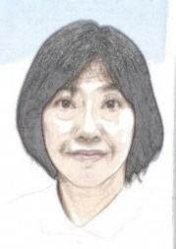
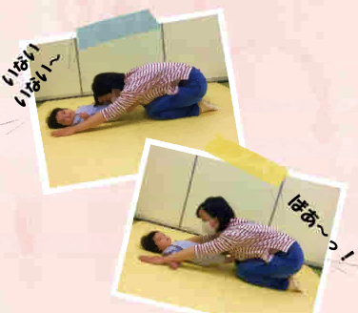
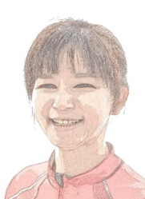

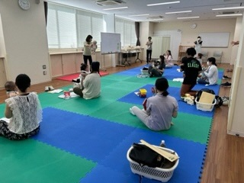
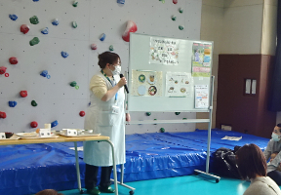

ちょいトレで
目指せ健康家族！
令和6年度健康づくりサポート講座
血圧が気になる…
毎日のお食事、
どうすればいい？
赤ちゃんと
一緒だと２倍楽しい！
事前
予約制
赤ちゃんと一緒にエクササイズ
お子さんと一緒にできる運動を体験しながら、
子育てで忙しいパパ・ママの健康づくりや
生活習慣病の予防について学べる講座です。
健康運動指導士
加藤有里先生
健康運動指導士
須藤浩代先生
楽しい時間をご一緒しましょう！
食事のお話
エクササイズ
対象
首のすわった４か月～12か月のお子さんとママ、パパ
※ママ向けの講座は、妊娠中に血圧や血糖の注意をされたり、
産後の体重の戻りや体調が気になるママが対象です。
裏面をご覧ください。
練馬区HPをご覧ください。
開催日
動きやすい服装でお越しください
申請方法

Slide 2

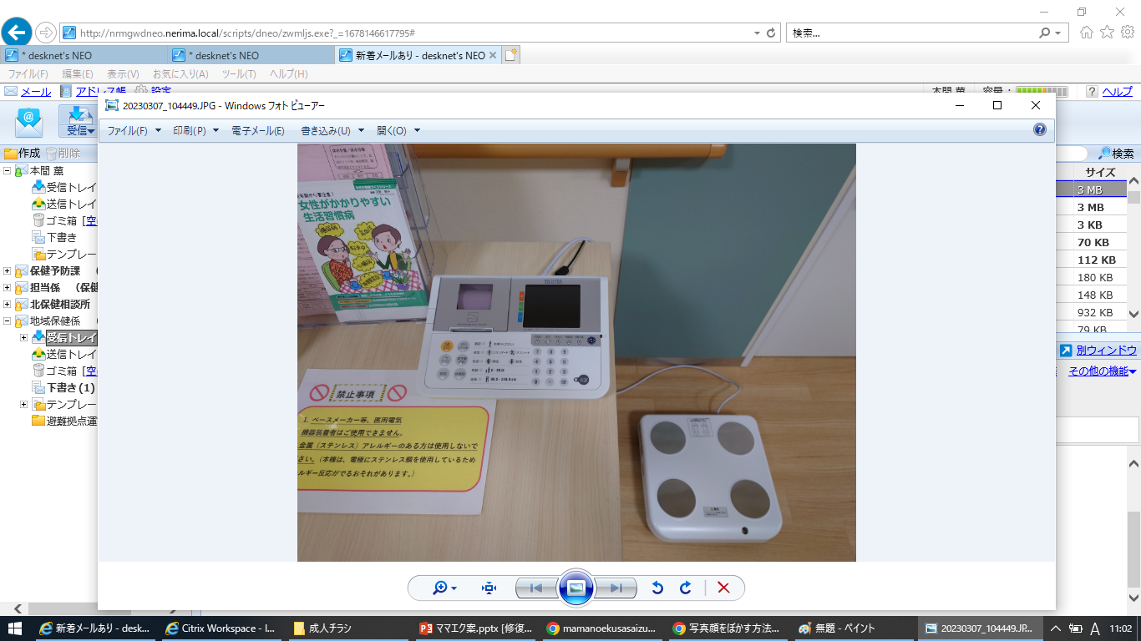
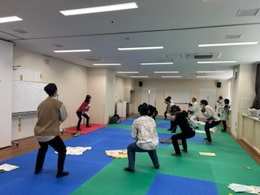
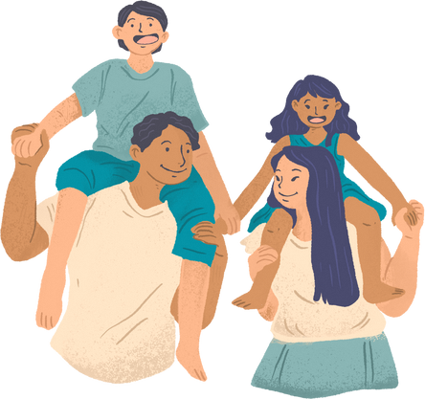
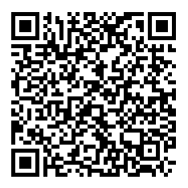
＜開催日＞
令和6年度健康づくりサポート講座
赤ちゃんと一緒にエクササイズ
体組成測定できます
【土曜日開催】パパ向け講座 各回午前中２時間程度の開催
開催日 | 保健相談所 | 開催日 | 保健相談所
6月15日 | 石神井 | 10月12日 | 関
7月6日 | 豊玉 | 11月16日 | 北
9月28日 | 大泉 | 令和7年3月8日 | 光が丘
【平日開催】ママ向け講座 各回午前中２時間程度の開催
開催日 | 保健相談所 | 開催日 | 保健相談所
5月30日（木） | 関 | 10月17日（木） | 北
6月26日（水） | 北 | 10月24日（木） | 大泉
7月2日（火） | 光が丘 | 11月5日（火） | 光が丘
7月17日（水） | 大泉 | 11月21日（木） | 石神井
9月6日（金） | 関 | 12月18日（水） | 豊玉
9月27日（金） | 豊玉 | 令和7年2月3日（月） | 石神井
健康運動指導士
旦尾 麻樹先生
～参加者の声～
妊娠前から貧血ぎみでしたが、
バランスよく食べることが自分
にも子どもにも大切であること
を実感しました。
（お子さんが生後５か月の
授乳中のママ）
子どもとスキンシップを図り
ながら楽しく参加できました。
久しぶりの運動で体が軽く
なりました。
（お子さんが生後6か月の
パパ）
会場や開催時間、申請方法など
詳しくは練馬区HPをご覧ください。
練馬区HP
＜お問合せ＞
豊玉保健相談所 ☎ 3992-1188
北保健相談所 ☎ 3931-1347
光が丘保健相談所 ☎ 5997-7722
石神井保健相談所 ☎ 3996-0634
大泉保健相談所 ☎ 3921-0217
関保健相談所 ☎ 3929‐5381

